Slide 1
牛顿力学

Slide 2
一 参考系 坐标系 物理模型
1.参考系：描述物体运动时用作参考的其它物体和一套同步的钟.
2.坐标系：为定量地描述物体位置而引入的参考系替身.
3.物理模型：对真实物理过程和对象理想化地简化.
参考系（坐标系）
物理模型
描述运动的三个必要条件
初始条件

Slide 3
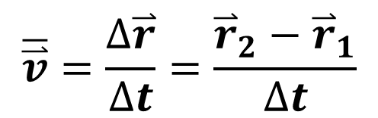
二 运动的描述
1.位矢和位移
轨道方程
运动方程
位移
注意: 一般
2.速度和速率
速度
（速度合成）
速率
$$\overline{\overset{⃑}{v}}=\frac{∆\overset{⃑}{r}}{∆t}=\frac{{\overset{⃑}{r}}_{2}−{\overset{⃑}{r}}_{1}}{∆t}$$
平均速度

Slide 4
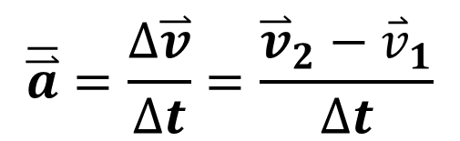
3.加速度
任意曲线运动都可以视为沿 x，y，z 轴的三个各自独立的直线运动的叠加（矢量加法）.——运动的独立性原理 或 运动叠加原理 .
$$\overline{\overset{⃑}{a}}=\frac{∆\overset{⃑}{v}}{∆t}=\frac{{\overset{⃑}{v}}_{2}−{\overset{⃑}{v}}_{1}}{∆t}$$
平均加速度

Slide 5
4. 匀加速运动
初始条件:
常矢量
匀加速直线运动
抛体运动

Slide 6
5. 曲线运动
自然坐标系（切线方向${\overset{⃑}{e}}_{t}$、法线方向${\overset{⃑}{e}}_{n}$）
速度
曲线运动的加速度
切向加速度
反映速度大小的变化
（指向曲线凹面）
法向加速度
反映速度方向的变化

Slide 7
6. 圆周运动
角速度
角加速度
速度
圆周运动加速度
切向加速度
（沿切线方向）
法向加速度
（指向圆心）

Slide 8


匀变角加速圆周运动（α为常量）
三. 相对运动
伽利略速度变换
$$\overset{⃑}{a}={\overset{⃑}{a}}^{′}+{\overset{⃑}{a}}_{u}$$
B对A的相对速度 ${\overset{⃑}{v}}_{BA}={\overset{⃑}{v}}_{B}−{\overset{⃑}{v}}_{A}$

Slide 9
一 牛顿运动定律
第一定律：惯性和力的概念，惯性系的定义 .
第二定律：
当 时，写作
第三定律
力的叠加原理
国际单位制和量纲
力学基本单位 m、 kg、 s
量纲：表示导出量是如何由基本量组成的关系式 .

Slide 10
牛顿第二定律的数学表达式
一般的表达形式
直角坐标表达形式
自然坐标表达形式

Slide 11
三 动量 动量守恒定律
质点的动量
——机械运动的量度
力的冲量 ——力对时间的累计
质点的动量定理：质点所受合外力的冲量等于质点在此时间内动量的增量 。
质点系的动量定理：系统所受合外力的冲量等于系统动量的增量 。

Slide 12
质点系动量守恒定律
质点系所受合外力为零，系统总动量守恒。即
说明：
1. 守恒条件：合外力为零，或外力 内力；
2. 某一方向合外力为零，则该方向
3. 只适用于惯性系；
4. 比牛顿定律更普遍的最基本的定律.

Slide 13
四. 功、动能、势能、机械能守恒定律
功描述力的空间累积效应
功率反映力做功快慢
保守力的功
重力的功
万有引力的功
弹簧弹性力的功

Slide 14
2、动能、动能定理
动能
动能定理：合外力对质点所作的功等于质点动能的增量 。适用于惯性系 。
3、势能
重力势能
引力势能
弹性势能

Slide 15
4、质点系的动能定理与功能原理
质点系动能定理
功能原理
5、机械能守恒定律 只有保守内力作功的情况下，质点系的机械能保持不变 .

Slide 16
一 刚体运动学
(1)刚体：内部质点没有相对运动→形状和大小不变
(2)刚体定轴转动的描述
刚体上所有质元都绕同一直线作圆周运动；
刚体上各质元的角量(即角位移、角速度、角加速度)相同，而各质元的线量(即线位移、线速度、线加速度)大小与质元到转轴的距离成正比．

Slide 17
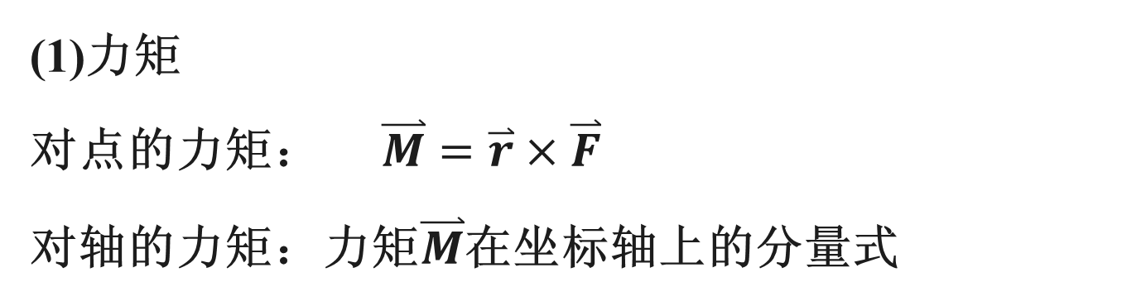
二 刚体定轴转动的转动定律
(1)力矩
对点的力矩： $\overset{⃑}{M}=\overset{⃑}{r}×\overset{⃑}{F}$
对轴的力矩：力矩$\overset{⃑}{M}$在坐标轴上的分量式
(2)转动惯量
(3)转动定律

Slide 18



平行轴定理
z'
z
m_{i}
刚体对任一转轴的转动惯量 J 等于对通过质心的平行转轴的转动惯量 J_{C} 加上刚体质量 m 乘以两平行转轴间距离 d 的平方。
$${\overset{⃑}{r}}_{i}$$
$${\overset{⃑}{r}}_{i}^{′}$$
C
$$\overset{⃑}{d}$$
O
z
垂直轴定理（薄平板刚体）
y_{i}
O
y
x_{i}
r_{i ∣}
x

Slide 19
三 刚体定轴转动的动能定理
(1)转动动能
(2)力矩的功
(3)刚体定轴转动的动能定理

Slide 20
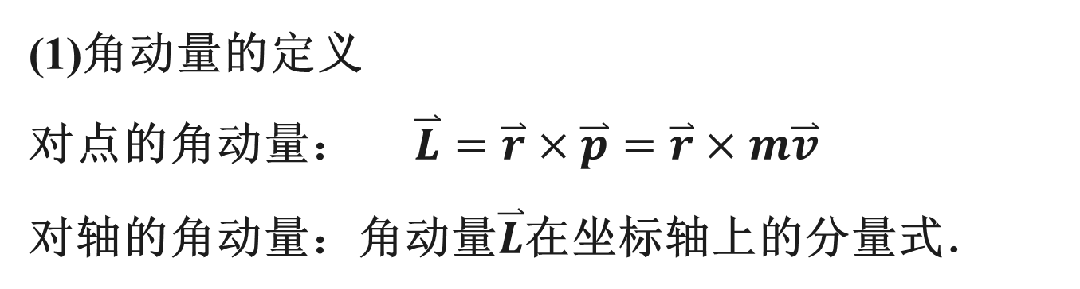
四 角动量 角动量定理 角动量守恒定律
(1)角动量的定义
对点的角动量： $\overset{⃑}{L}=\overset{⃑}{r}×\overset{⃑}{p}=\overset{⃑}{r}×m\overset{⃑}{v}$
对轴的角动量：角动量$\overset{⃑}{L}$在坐标轴上的分量式．
(2)刚体对轴的角动量
(3)角动量定理
微分形式：

Slide 21
积分形式：
刚体定轴转动的角动量定理：
(4)角动量守恒定律
对点：质点所受外力对某定点的力矩之和为零，则对该点的角动量守恒．
对轴：虽∑M_{i}≠0，但如果∑M_{i}在某一轴的分量为零，则系统对该轴的角动量守恒，即

Slide 22
机械振动与机械波

Slide 23
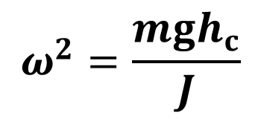
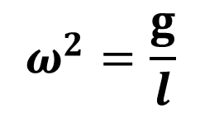
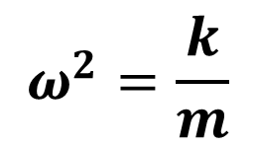
一 简谐振动的动力学特征
1 物体受线性回复力作用 平衡位置
2 简谐运动的动力学描述
$$ω^{2}=\frac{k}{m}$$
$$ω^{2}=\frac{g}{l}$$
$$ω^{2}=\frac{mgh_{c}}{J}$$
弹簧振子
单摆
复摆
3 简谐运动的运动学描述
4 加速度与位移成正比而方向相反

Slide 24
二 简谐振动的运动学
微分方程
几个重要参量：
振幅
周期
圆频率
频率
位相和初位相

Slide 25
简谐振动的旋转矢量表示法

Slide 26
三 简谐振动的能量
能量
T
T
3
T
4
2
4

Slide 27
四 简谐振动的合成
1 同方向同频率简谐振动合成后仍为简谐振动
加强
减弱

Slide 28
一 机械波的形成和传播
1 机械波产生条件：1）波源；2）连续的介质.
机械振动在弹性介质中的传播形成波，波是运动状态的传播，介质的质点并不随波传播.
2 横波和纵波 （质元振动方向与波的传播方向）
3 波线和波面 （均匀介质中两者恒垂直）
4 简谐波
6 描述波动的几个物理量

Slide 29
二 平面简谐波的波函数
1
波矢
2 波动方程的物理意义
t固定时为波形方程；x固定时为某一介质元的振动方程

Slide 30
三 波的能量
1 在波动传播的媒质中，任一体积元的动能、 势能、总机械能均随时间作同步地周期性变化，机械能不守恒 . 波动是能量传递的一种方式 .
2 平均能量密度：
3 平均能流密度（波强度）：

Slide 31
四 惠更斯原理 波的叠加和干涉
介质中波阵面(波前)上的各点，都可以看做是发射子波的波源，其后任一时刻这些子波的包迹就是新的波阵面.
波的干涉
若 则
波程差
其他

Slide 32
五 驻波
驻波方程
波腹
波节
相邻波节（腹）间距
相邻波节和波腹间距

Slide 33
半波损失
波从波疏介质入射而从波密介质上反射时，界面处形成波节.入射波与反射波的位相始终相反，或者说在界面处入射波的位相与反射波的位相始终存在着 的位相差，这种现象叫做半波损失.

